Slide 1

HolidayMaker – final review
Grupp 3: Armin Ljajic, Daniel Riddersporre, Yahya Allouhaibi Fredrik Tvingstedt, Michael Sava, Christian Elm
Notes:
Christian

Slide 2
Agenda
Beskrivning av arbetet:
Uppdragsbeskrivning
Agil metodik/planering
Arbetsprocess
Utvärdering
Demo
Frågor/diskussion
Notes:
Christian

Slide 3
Uppdragsbeskrivning – generell
[..] leverera en interaktiv webbapplikation där användarens mål är att hitta, boka och betala sitt semesterboende.
Klient i Vue.js
Webbserver i form av REST-AP med .NET
SQL-databas för att hantera boenden, användare, bokningar och resultat av betalningar
(Betalningar genom Stripe)
Arbetsmodell: Agile SCRUM
Notes:
Christian

Slide 4
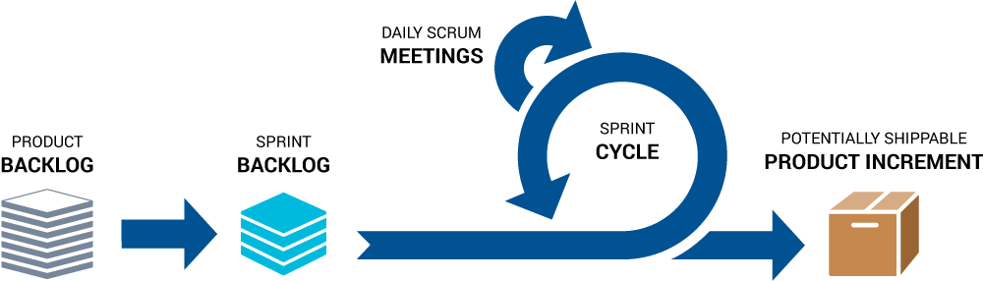
Vår arbetsmetod: Agile SCRUM
Agilt nyckelord | Vår tillämpning
Sprint Planning | Grovplanering vid projektstart, justerad/ytterligare planering vid varje sprintstart
Daily Scrum | 09.00 (senarelagt vid ev. schemakonflikt)
Sprint Review | 12/5, 27/5, 10/6
Sprint Retrospective | efter varje review (+ weekly retrospective varje fredag eftermiddag)
The Sprints | Sprint 1: 6/5 – 16/5 Sprint 2: 17/5 – 30/5 Sprint 3: 31/5 – 10/6
Notes:
Christian
Vi har förhållit oss till de fem nyckelinslagen som förekommer i Agile Scrum på följande sätt.

Slide 5
Uppdragsbeskrivning – milstolpar
Datum | Release
12/5 | 1 (sprint 1)
27/5 | 2 (sprint 2)
10/6 | 3 (sprint 3/final release)
Notes:
Armin
*om inte alla mål kan nås
Denna kommer kommenteras (med faktisk uppnådd status) längre fram

Slide 6
Uppdragsbeskrivning – planeringskrav
Planeringskrav | Status | Kommentar
User Stories (baserade på Epics från produktägare) + tillhörande tasks | ✓ | -
Wireframes | ✓ | -
Beteendebeskrivningar | ✓ | Gjorde flödesscheman istället för löpande text
UML/ER/Modeller | ✓ | -
Mockup för design | ❌ | Struken enligt direktiv från PO
Tidsestimering av tasks | ✓ | Skött mha externt Planning Poker-verktyg
Notes:
Armin

Slide 7
Epics
Epic | Status | Kommentar
E1 – Som besökare vill jag kunna söka boenden på olika resmål när jag ska boka semester. | ✓ | Fungerar, dock: refresh-bugg (se felrapport)
E2 – Som besökare vill jag kunna se och läsa om varje boende och dess egenskaper. | ✓ | Samma som ovan
E3 – Som besökare vill jag ha ett konto för att kunna boka boenden. | ✓ | -
E4 – Som besökare vill jag kunna skapa en bokning med boende. | ❌ | Bokningsstegen kan genomföras, men bokningen sparas inte i databasen
E5 – Som besökare vill jag kunna betala för min bokning. | ✓* | Förenklad Stripe-implementering utan session i backend
E6 – Som besökare vill jag kunna bedöma mitt boende i efterhand. | ✓ | -
E7 – Som besökare vill jag kunna spara boenden. | ✓ | -
E8 – Som besökare vill jag kunna boka flygbiljetter för mitt resesällskap så att vi kan komma till vårt boende och hem igen. | ✓ | -
Notes:
Miki

Slide 8
User Stories - exempel
Epic | User Story Frontend | User Story Backend
E8 - Som besökare vill jag kunna boka flygbiljetter för mitt resesällskap så att vi kan komma till vårt boende och hem igen. | E8U1F - Som användare vill jag ha möjlighet att lägga till flygbokning när jag söker efter boende till min semester. | E8U2B - Som användare vill jag ha möjlighet att boka flyg för hela mitt resesällskap både tur och retur
Notes:
Miki
Vi kommer inte visa alla User Stories här, dessa bifogas i repot. Ta ett backend- och ett frontendexempel

Slide 9
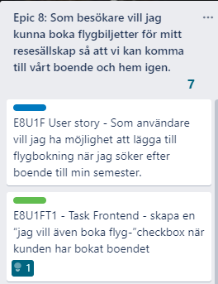
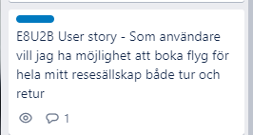
Backlog, exempel från Trello
Exempel 2: backend-US
Exempel 1: frontend-US
Notes:
Fredrik
Förklara att vi delade upp User Stories i frontend- och backendversioner så att det blev tydligare vilka tasks som tillhörde vilken ände av applikationen

Slide 10
Tidsestimering
Gruppen röstade på varje enskild task med hjälp av externt Planning Poker-webbverktyg. Vid oenighet kring förväntad tidsåtgång röstade vi om till vi nådde ett representativt medelvärde.
Summa max antal tillgängliga timmar: 480* (tillgängliga dagar x 8 timmar x antal gruppmedlemmar)
Summa estimerad tidsåtgång i timmar: 135
Notes:
Fredrik
*vid detta tillfälle hade vi nyligen fått bortfall av medlemmar och delvis sjukfrånvaro

Slide 11
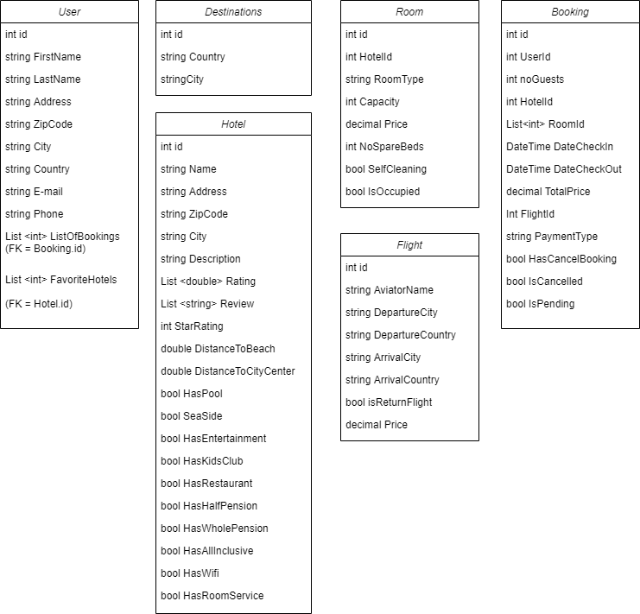
Modelldiagram
Notes:
Daniel

Slide 12
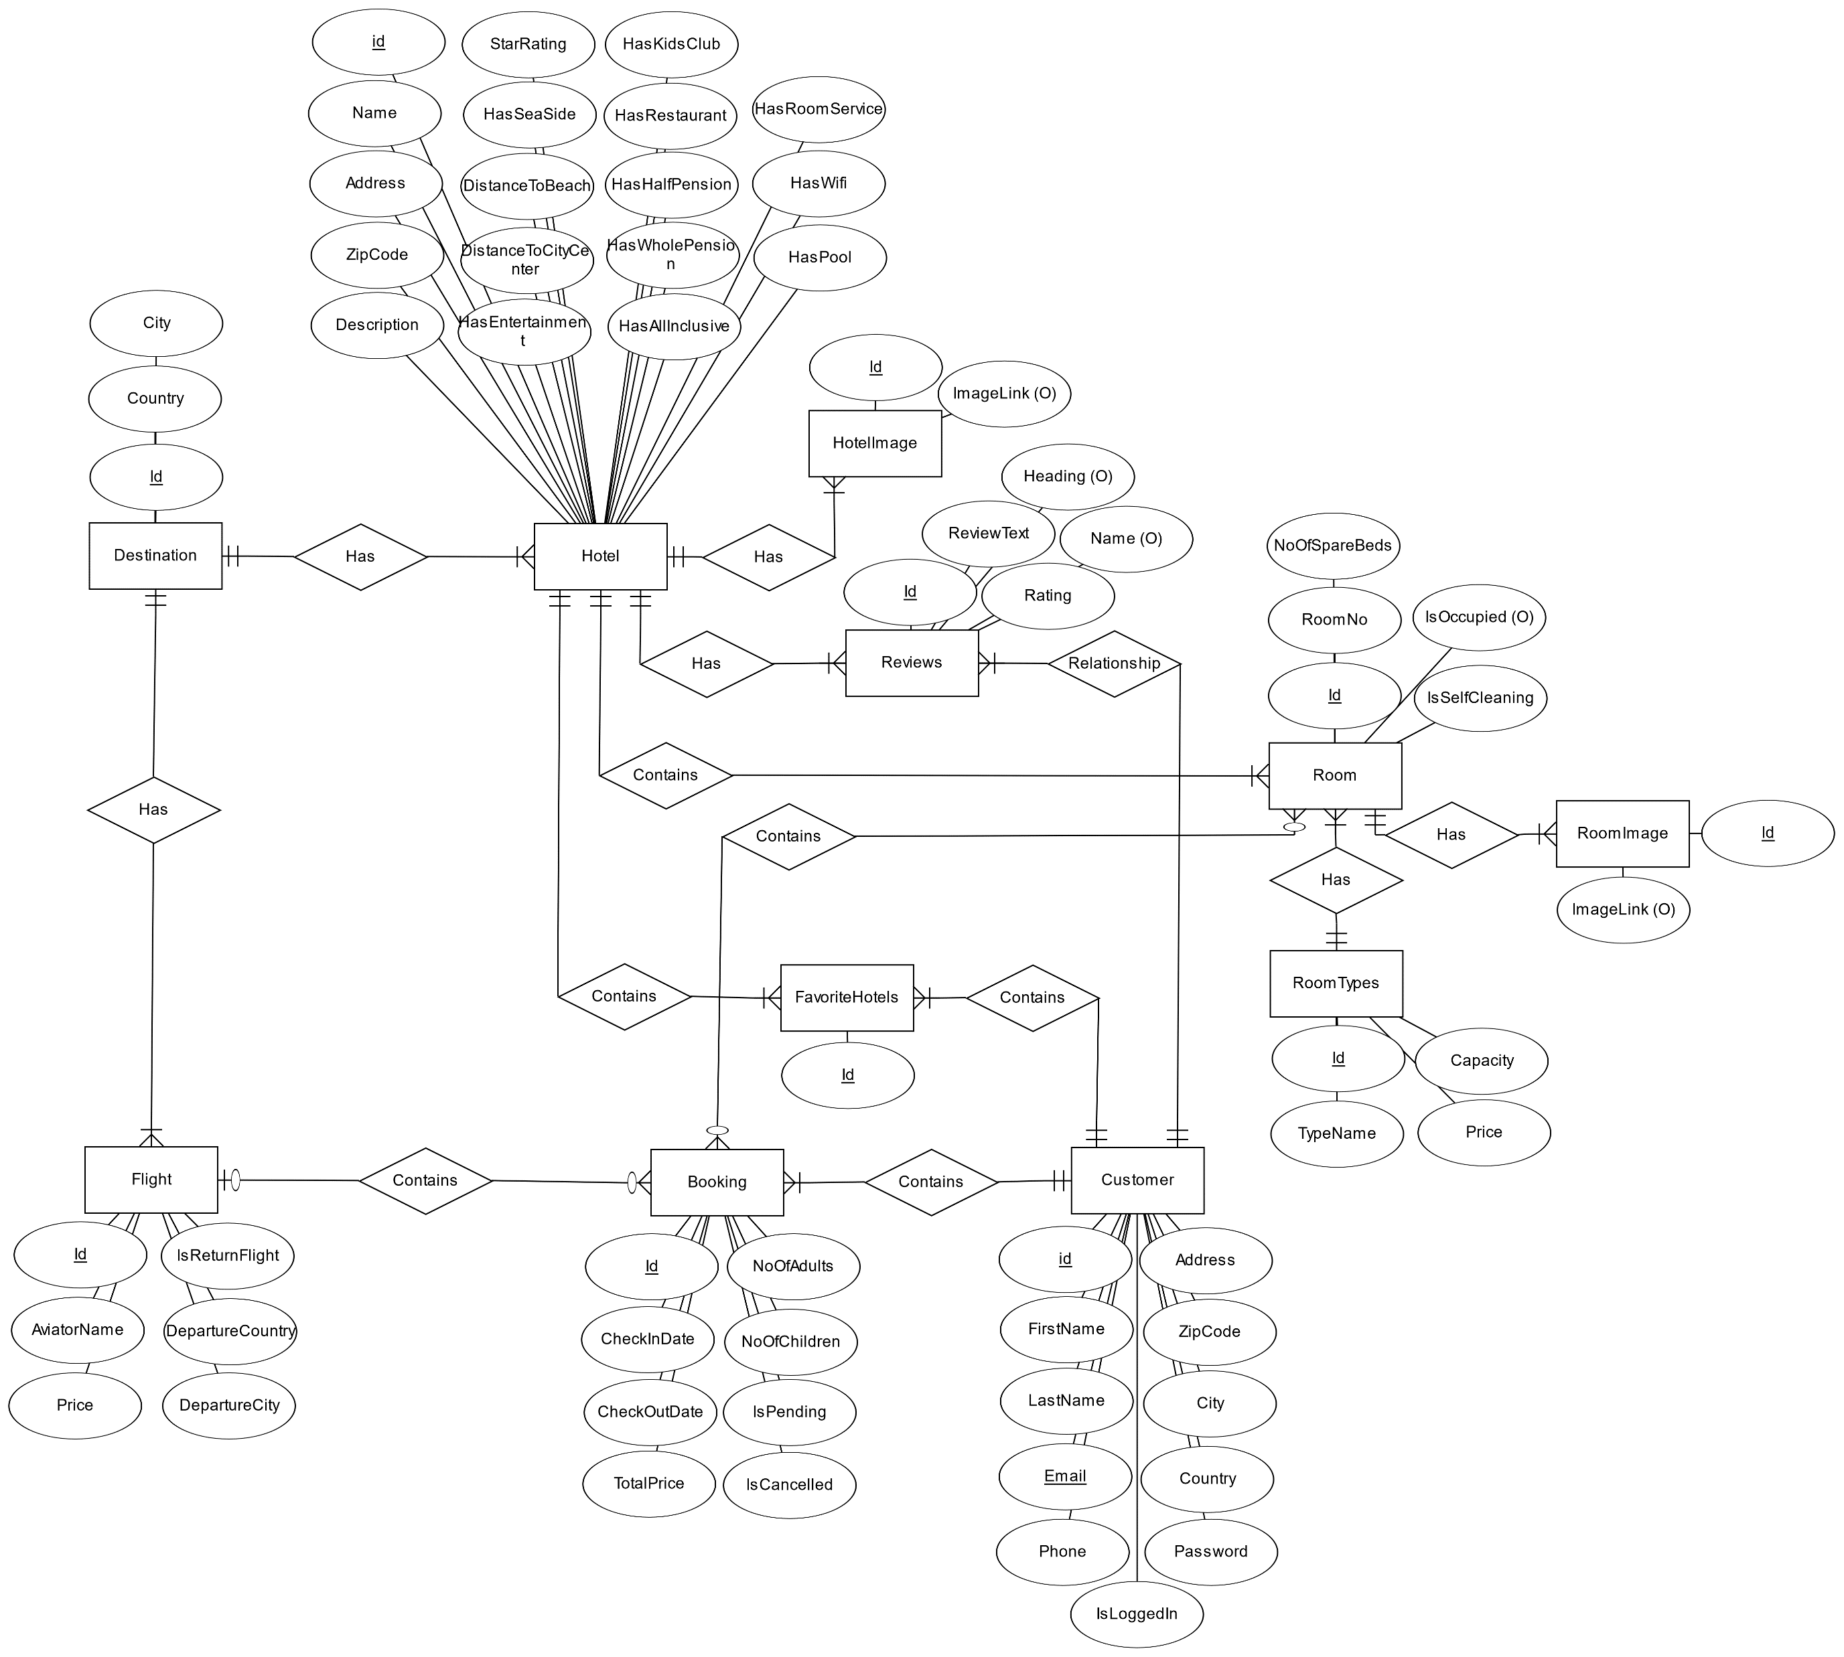
ER-diagram
Notes:
Daniel

Slide 13
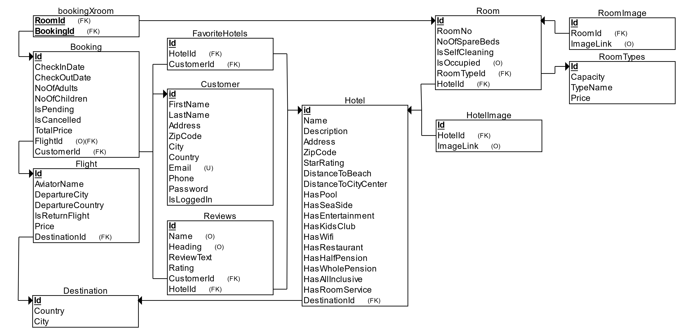
Relational Schema (/UML)
Notes:
Daniel

Slide 14
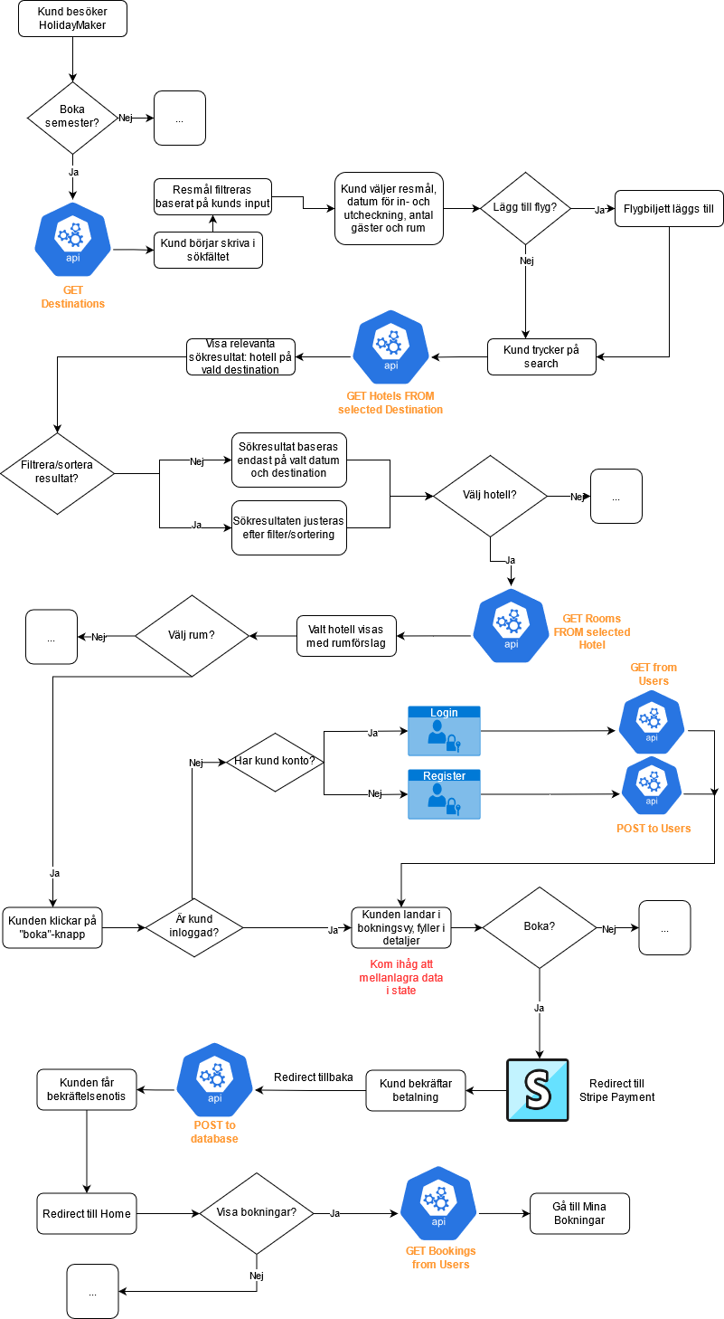
Flödesschema (huvudsakligt affärsflöde)
Notes:
Christian

Slide 15
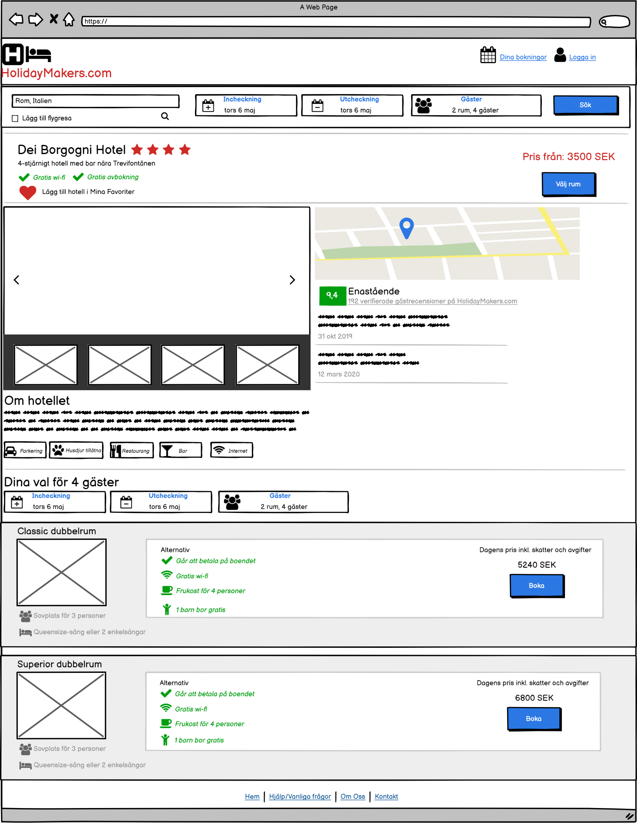
Wireframes – exempel
Notes:
Christian

Slide 16
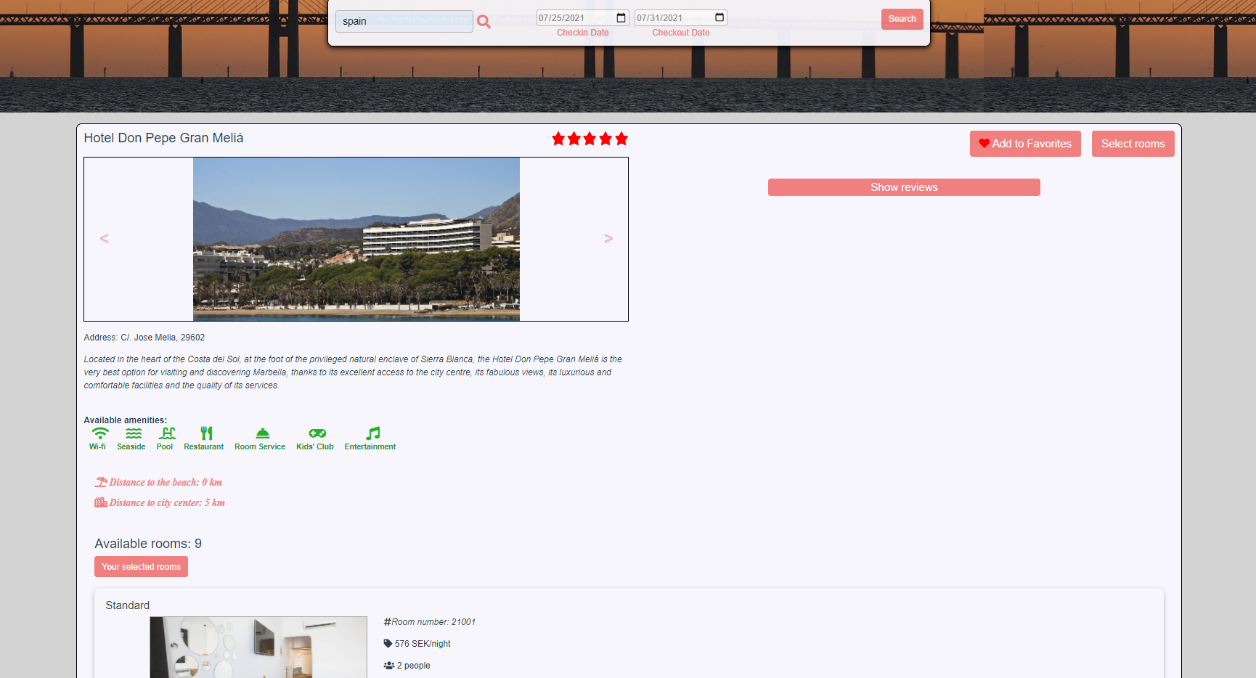
End product vs wireframe – exempel
Notes:
Christian

Slide 17
Status vid leverans – sprint 1
Våra förväntade mål | Uppnådda mål | Kommentar
Färdig planering Färdig backend Färdig grunddesign för frontend | Samtliga | -
Notes:
Armin
Var tydlig med att det var våra förväntade mål, inte produktägarens

Slide 18
Status vid leverans – sprint 2
Våra förväntade mål | Uppnådda mål | Kommentar
Funktionalitet (logik) mellan klient och server | Inga | På grund av stora kunskapsluckor kring JS och Vue valde gruppen att ägna merparten av tiden under denna sprint till självstudier.
Notes:
Armin

Slide 19
Status vid leverans – sprint 3
Våra förväntade mål | Uppnådda mål | Kommentar
Slutgiltig testning, designjusteringar samt felhantering Färdig applikation | Huvudsaklig funktionalitet (logik) mellan klient och server (dock med märkbara buggar) MVP* | Kunskaps- och tidsbrist fortsatte att bidra till svårtolkade buggar och resulterade slutligen i ej färdig produkt. Därför ingen tid kvar för kvalitetskontroll, debugging, felhantering, slutliga designjusteringar och features vi betraktade som ”nice to have”
Notes:
Fredrik
* Applikationen är körbar men innehåller flera kritiska buggar. Huruvida det är en MVP eller ej kan diskuteras.

Slide 20
Kvalitetsrapport – brister/ej hanterade fel)
ID | Rubrik | Felbeskrivning | Effekt
1 | Vy renderas utan data | Inhämtad data försvinner från vyn när webbläsaren uppdateras | Påverkar alla vyer och komponenter som hämtar data genom API (förutom inloggning)
2 | Odefinierad property | Vy renderas ej med all data (eller alls) pga nästlad data som ej nås av klient | Okänd – förekommer sporadiskt och tycks bero på Vues dataflödeshierarki
3 | Sökning utan datum | Går ej att söka på alla hotell vid en viss destination | Vyn renderas utan data
4 | Åtkomst till vissa views utan autentisering | Det går att navigera vissa routes utan inloggning | Dessa vyer innehåller inte data men är tillgängliga för användaren
5 | Betalning utan bokningsdata kan genomföras | Om användaren navigerar till bokningsvyn (enligt fel #4) kan betalning genom Stripe genomföras | Detta beror på att implementationen av Stripe är förenklad och inte tar in faktisk prisdata från bokningen
6 | Datumfel | Går att göra sökningar där checkout-datum ligger längre bak i tiden än checkin | Sökresultaten är inte sanningsenliga vid denna företeelse
7 | User utan customer-data | Går att ta sig till bokningssteget utan att fylla i resten av profildata | Bokning blir fel
Notes:
Miki
Detta är inte nödvändigtvis alla fel, utan ett axplock av det vi anser är mest kritiskt

Slide 21
Teknisk skuld
Område | Arbete som krävs | Kommentar
Generellt – skalbarhet/design | Granskning av databas och backend – för avancerat struktur för att vara ändamålsenlig? | -
Generellt | Refaktorisera, förenkla/förbättra kod. Skapa en kodstandard | Svårt att hitta röd tråd i koden. Integration mellan backend och frontend + många branches i Git skapade oordning
Integration | Förbättra dataflödet mellan backend och frontend | Vissa oklarheter kring Vues dataflöde skapar buggar som är sporadiska och svåra att spåra
Filter vid sökresultat | Sliders som filtrerar pris och gästbetyg fungerar ej | Övrig filtrering fungerar dock
Bekvämlighetsikoner för specifikt hotell | Tidigare testade conditionals fungerar ej; om ikonerna som representerar t.ex. ”this hotel has a Kids’ Club” betingas visas det inte öht, oavsett deras booleanska värde | -
Bokningar – kund kan ej avboka eller ändra bokning | Måste implementeras från grunden då denna funktionalitete inte hanns med alls. Bokningsstegen genomförs på klientsidan, men bokningen sparas inte i databasen. | Går dock att modifiera/radera bokningar på serversidan
Notes:
Yahya

Slide 22
Förbättringar för framtida projekt
Fortsätta att utveckla agila arbetsförmågor
Täppa igen kunskapsluckor så tidigt som möjligt när nytt projekt påbörjas
Bli bättre på att prioritera så att sannolikheten för att MVP finns vid projektslut blir högre
Åsidosätta personlig prestige kring ”perfekt” leverans – man kan inte alltid uppnå alla ambitioner
Sätta en realistisk ambitionsnivå i förhållande till kravspecifikationen
Notes:
Yahya

Slide 23
Demo
Notes:
Yahya

